Slide 1
《openEuler内核编程》
第九章 第三讲 EROFS介绍
中国科学院软件研究所
2021年1月13日 Wednesday

Slide 2
大纲
EROFS简介
EROFS磁盘布局
EROFS目录项
fixed-sized output文件压缩算法
EROFS性能评估

Slide 3
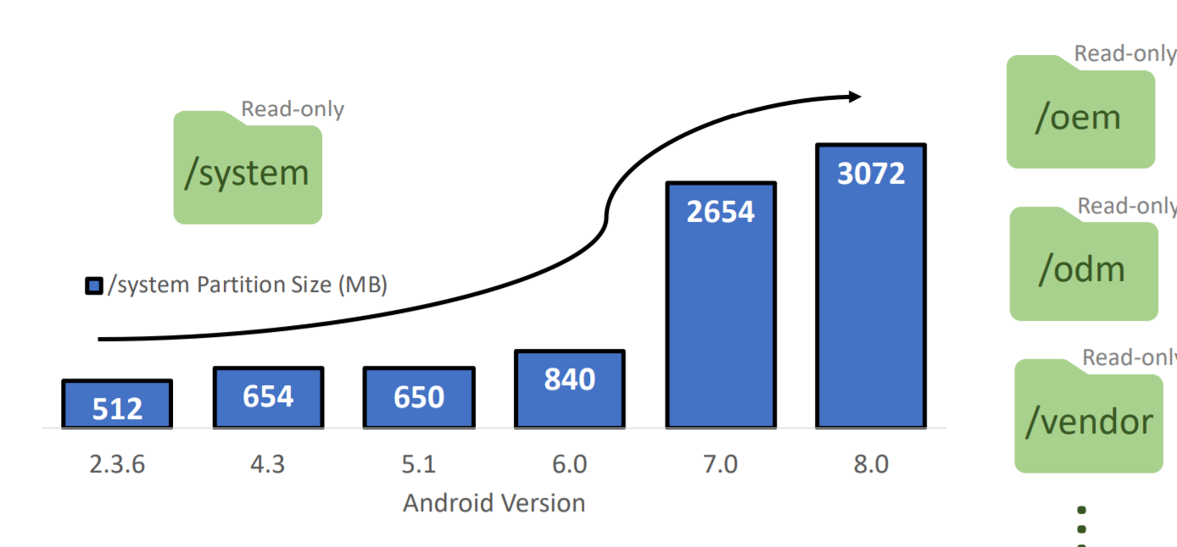
EROFS简介
Android设备对存储资源的需求

Slide 4
EROFS简介
全称为Extendable Read-Only File System
提供一种不同的压缩模式设计
加强对数据的安全防护
已经并入内核主线4.19分支，代码可以在driver/staging/erofs目录上获取

Slide 5
EROFS简介
主要特性
小端磁盘布局
4KB块大小
最大文件系统16TB
元数据和数据混合设计
提供两种inode类型
支持LZ4文件压缩节约存储空间
支持xattr

Slide 6
EROFS简介
支持两种inode类型
Inode metadata size | 32 bytes | 64 bytes
Max file size | 4 GB | 16 EB (also limited by max. vol size)
Max uids/gids | 65536 | 4294967296
File change time | no | yes (64 + 32-bit timestamp)
Max hardlinks | 65536 | 4294967296
Metadata reserved | 4 bytes | 14 bytes

Slide 7
大纲
EROFS简介
EROFS磁盘布局
EROFS目录项
fixed-sized output文件压缩算法
EROFS性能评估

Slide 8
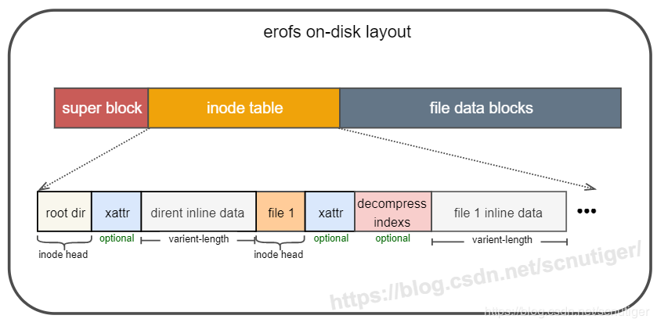
EROFS磁盘布局
Notes:
省略掉了inode bitmap和block bitmap这种区域节省空间。inode table是变长的，里面包含了inode结构体体和少量的内联文件数据。xattr和压缩特性都是可选的，未选择的情况下inode table空间将进一步缩小。

Slide 9
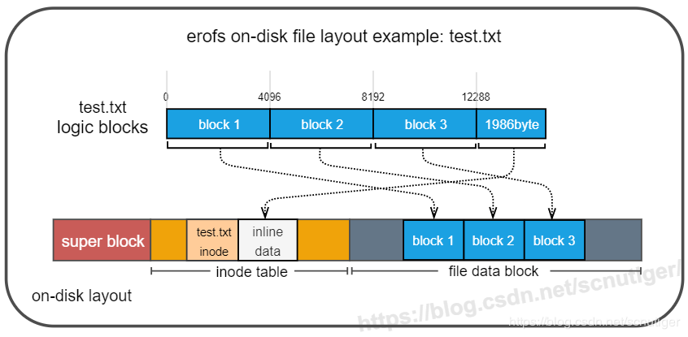
EROFS磁盘布局
Notes:
4K大小为block，一个文件4K不对齐的结尾的部分会作为内联文件数据和inode head连接在一起，以提高page cache的利用和命中率。

Slide 10
大纲
EROFS简介
EROFS磁盘布局
EROFS目录项
fixed-sized output文件压缩算法
EROFS性能评估

Slide 11
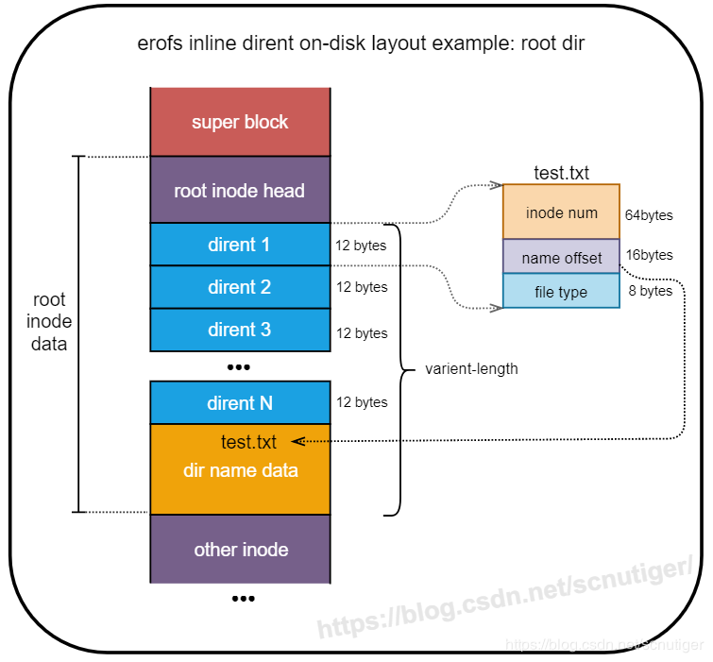
EROFS目录项
Notes:
目录项每项12字节，文件名被联合在一起放在目录项的后面节约存储空间，inode number用64字节大小保存。紫色部分是一个inode结构体的启始，可以简单的通过inode number * 32 + super block offset = paddr来得到inode结构体的分区物理存放位置，缩小了dirent结构体的大小，因为不用保存inode结构体的位置。

Slide 12
大纲
EROFS简介
EROFS磁盘布局
EROFS目录项
fixed-sized output文件压缩算法
EROFS性能评估

Slide 13
fixed-sized output文件压缩算法
读放大问题
squashfs中，每4K数据进行一次压缩。数据不同，压缩率也不一样，这样就会压缩出很多大小不一的数据块
数据块几乎完全不能和4K单元对齐，读写时会造成很多的额外消耗。
Notes:
inux内核使用的压缩只读文件系统squashfs中，每4K数据进行一次压缩。数据不同，压缩率也不一样，有的数据可以压缩到很小，有的数据几乎没办法压缩。这样就会压缩出很多大小不一的数据块。尽管这些数据块全部小于4K，然而可以说，这些数据块几乎完全不能和4K单元对齐，因此读写时会造成很多的额外消耗。
例如一个128k的文件， squashfs会采用固定大小（比如32K）为输入，即会将每32k数据压缩成不确定的大小，如可能是12K；那么读取文件中的任意4k数据，都需要至少读取完整的12k压缩数据，然后解压再读取其中的4k，这多读取的8K就是所谓的“读放大问题”。

Slide 14
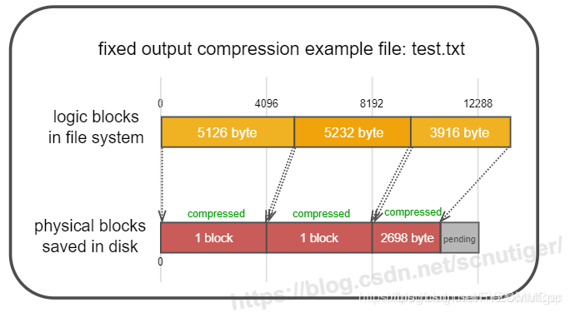
fixed-sized output文件压缩算法
Notes:
一个文件4K不对齐的结尾的部分会作为内联文件数据和inode head连接在一起，故压缩后的物理块大小为固定值（4K）。相比于以固定大小为输入，变长输出的fixed-size input能够有效的缓解读放大问题，降低I/O读取量。对于上面的情况，EROFS采用的是固定大小为压缩输出，即可能会将这128k数据的0-7k压缩成4k，7-25k也压缩成4k，25-32k也压缩成4k，以此类推。那么读取文件中的任意4k数据，只要读取最少4k，最多8k（任意4k数据压缩后最多分布到两个block中）的压缩数据。相比squashfs，读放大问题明显减少了。

Slide 15
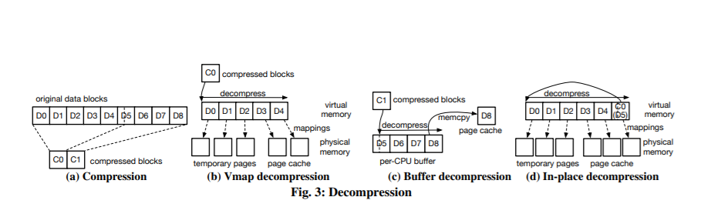
fixed-sized output文件压缩算法
解压缩策略
cached I/O
in-place I/O

Slide 16
大纲
EROFS简介
EROFS磁盘布局
EROFS目录项
fixed-sized output文件压缩算法
EROFS性能评估

Slide 17
EROFS性能评估
参与评估文件系统
EROFS
Squashfs
Btrfs
Ext4

Slide 18
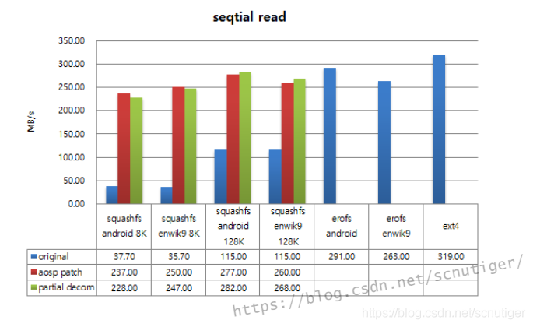
EROFS性能评估

Slide 19
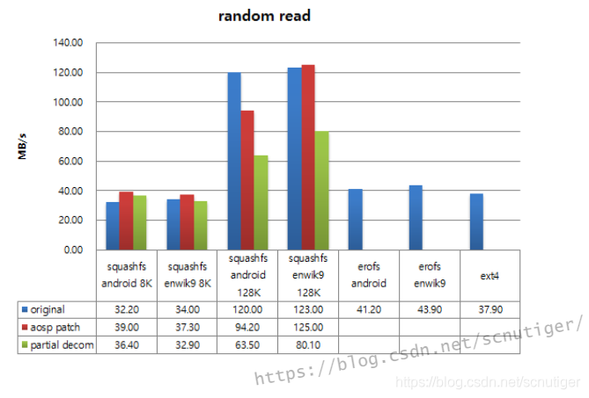
EROFS性能评估

Slide 20
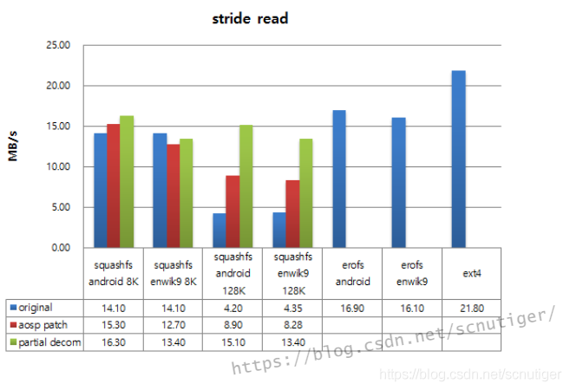
EROFS性能评估

Slide 21
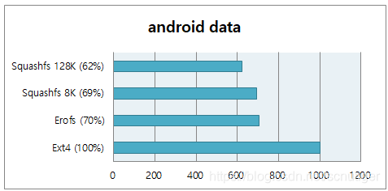
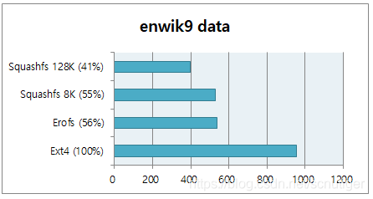
EROFS性能评估

Slide 22
EROFS性能评估
10MB size | seq read (MB) | rand read (MB) | stride read (MB)
squashfs 8K android | 7.39 | 23.98 | 22.24
squashfs 8K enwik9 | 6.39 | 21.12 | 21.83
squashfs 128K android | 6.52 | 177.36 | 169.75
squashfs 128K enwik9 | 4.51 | 114.72 | 141.86
erofs android | 7.72 | 15.82 | 15.87
erofs enwik9 | 6.84 | 17.09 | 16.38
ext4 | 10.96 | 10.01 | 10.02

Slide 23
EROFS
本节完

